Slide 1
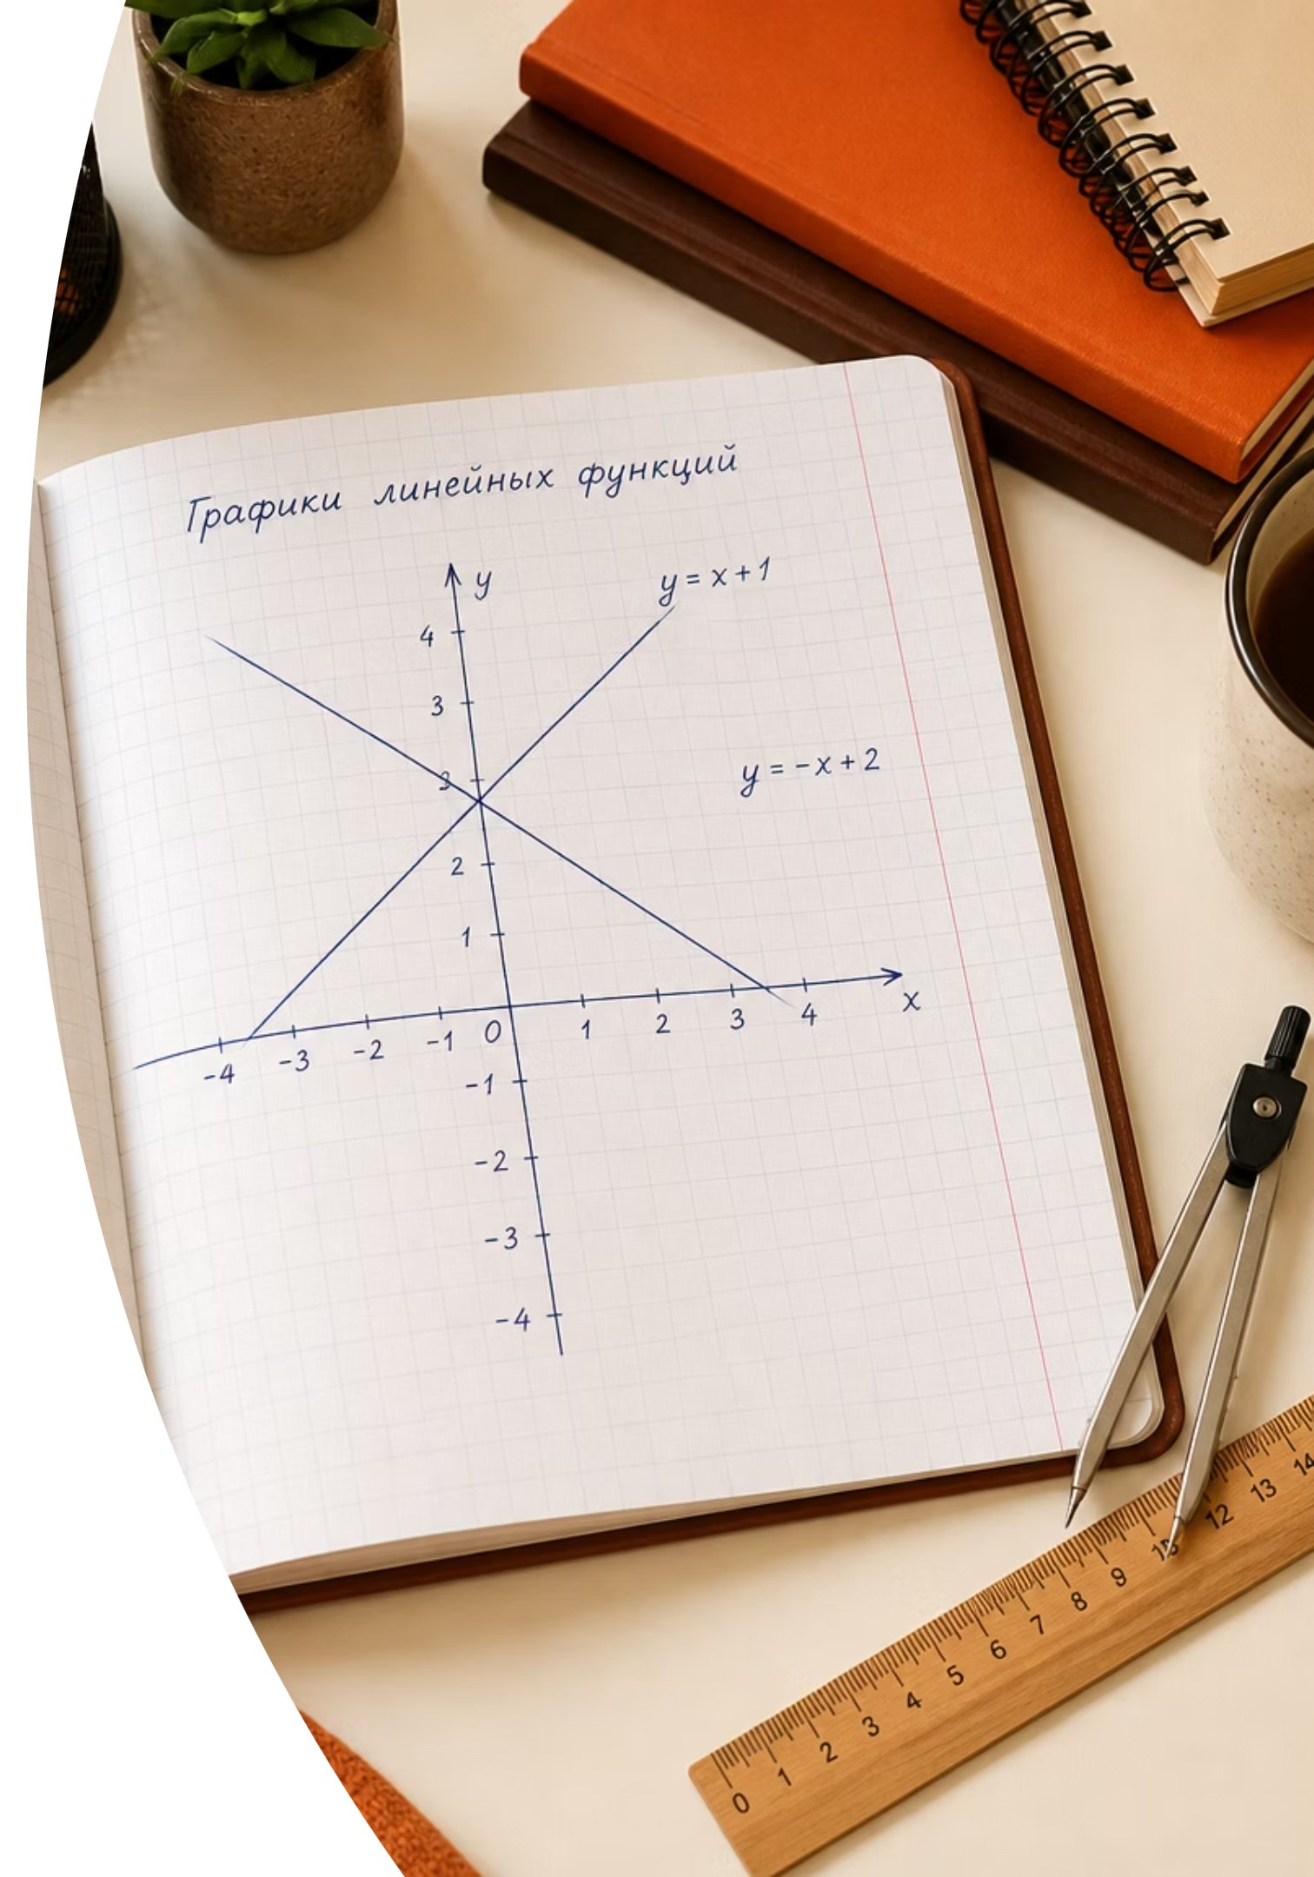
Системы линейных уравнений
Математика 7 класс — Алгебраический анализ

Slide 2

Математика (Средняя школа)
Зачем нужны системы уравнений?
Две переменные, две подсказки
В обычной жизни часто приходится искать сразу две неизвестные величины, которые связаны между собой. Для этого одного уравнения недостаточно:
Расчет покупок: Если известна общая цена за 3 тетради и 2 ручки, а также за 1 тетрадь и 4 ручки — мы можем узнать цену каждого предмета.
Смеси и сплавы: Как смешать два раствора разной концентрации, чтобы получить нужный объем и процент?
Движение: Когда и где встретятся два автомобиля, выехавшие из разных городов?
2

Slide 3

Математика (Средняя школа)
Цели сегодняшнего урока
Чему мы научимся
Сегодня мы научимся находить общие решения для пар уравнений:
1
2
Понятие системы
Метод подстановки
Разберемся, что такое система уравнений и её решение.
Научимся выражать одну переменную через другую.
3
4
Метод сложения
Графический метод
Освоим самый быстрый способ избавления от одной из переменных.
Поймем, как увидеть решение системы на координатной плоскости.
3

Slide 4
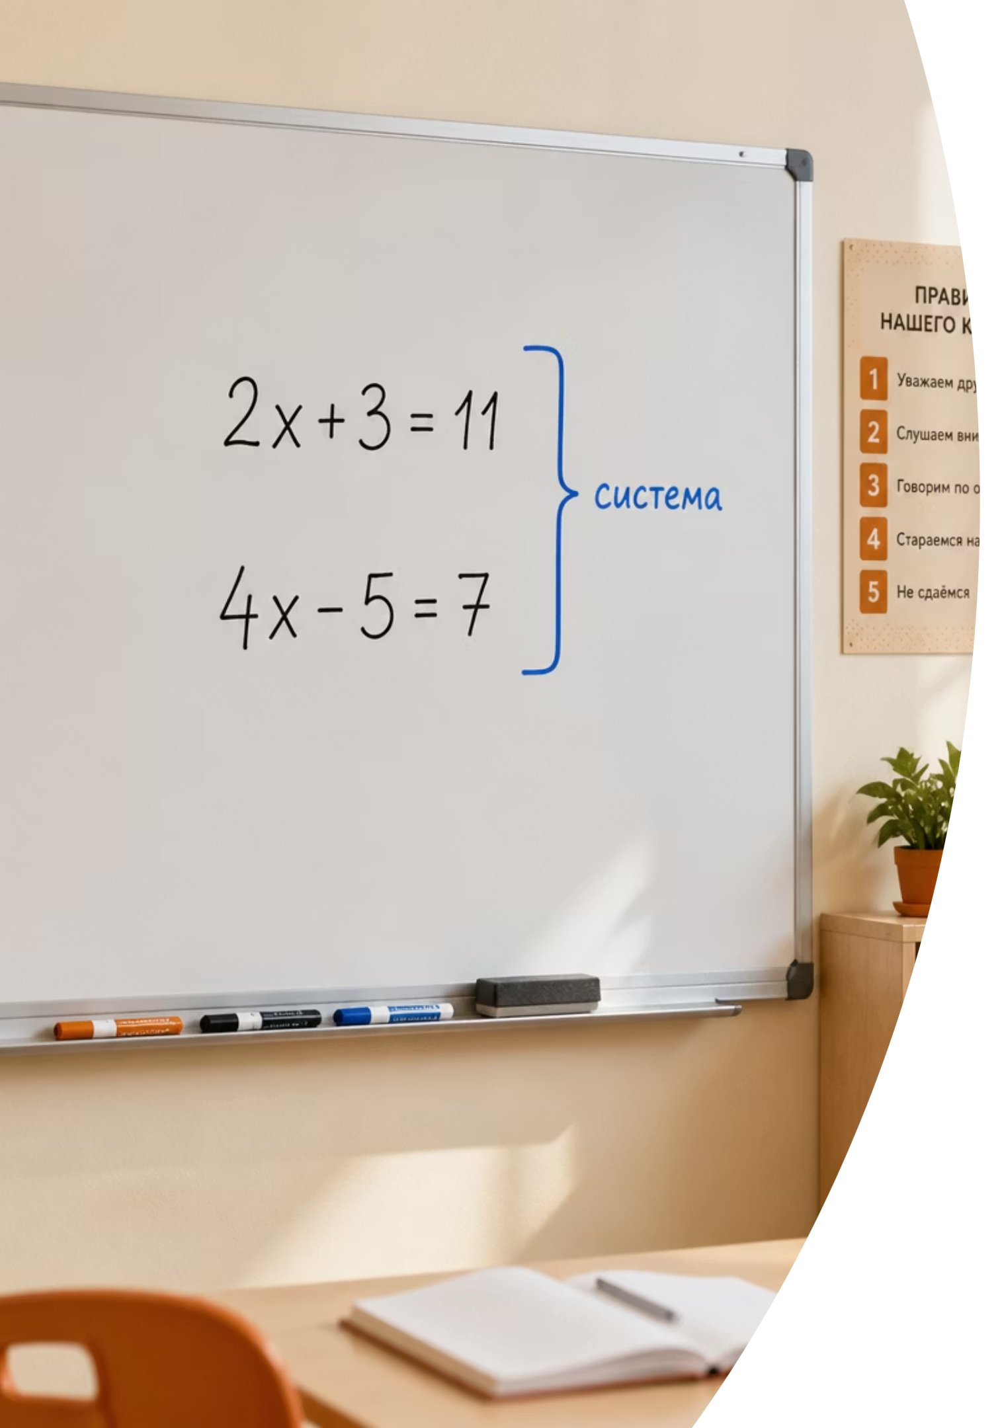



Математика (Средняя школа)
Что такое система уравнений?
В поисках общего ответа
Система уравнений — это два или более уравнений, для которых требуется найти общее решение (переменные x и y в обоих уравнениях должны принимать одинаковые значения).
Запись системы
Уравнения объединяются фигурной скобкой {.
Решение системы
Пара чисел (x; y), которая одновременно превращает каждое уравнение системы в верное числовое равенство.
Геометрический смысл
Точка пересечения графиков этих уравнений на плоскости.
4

Slide 5
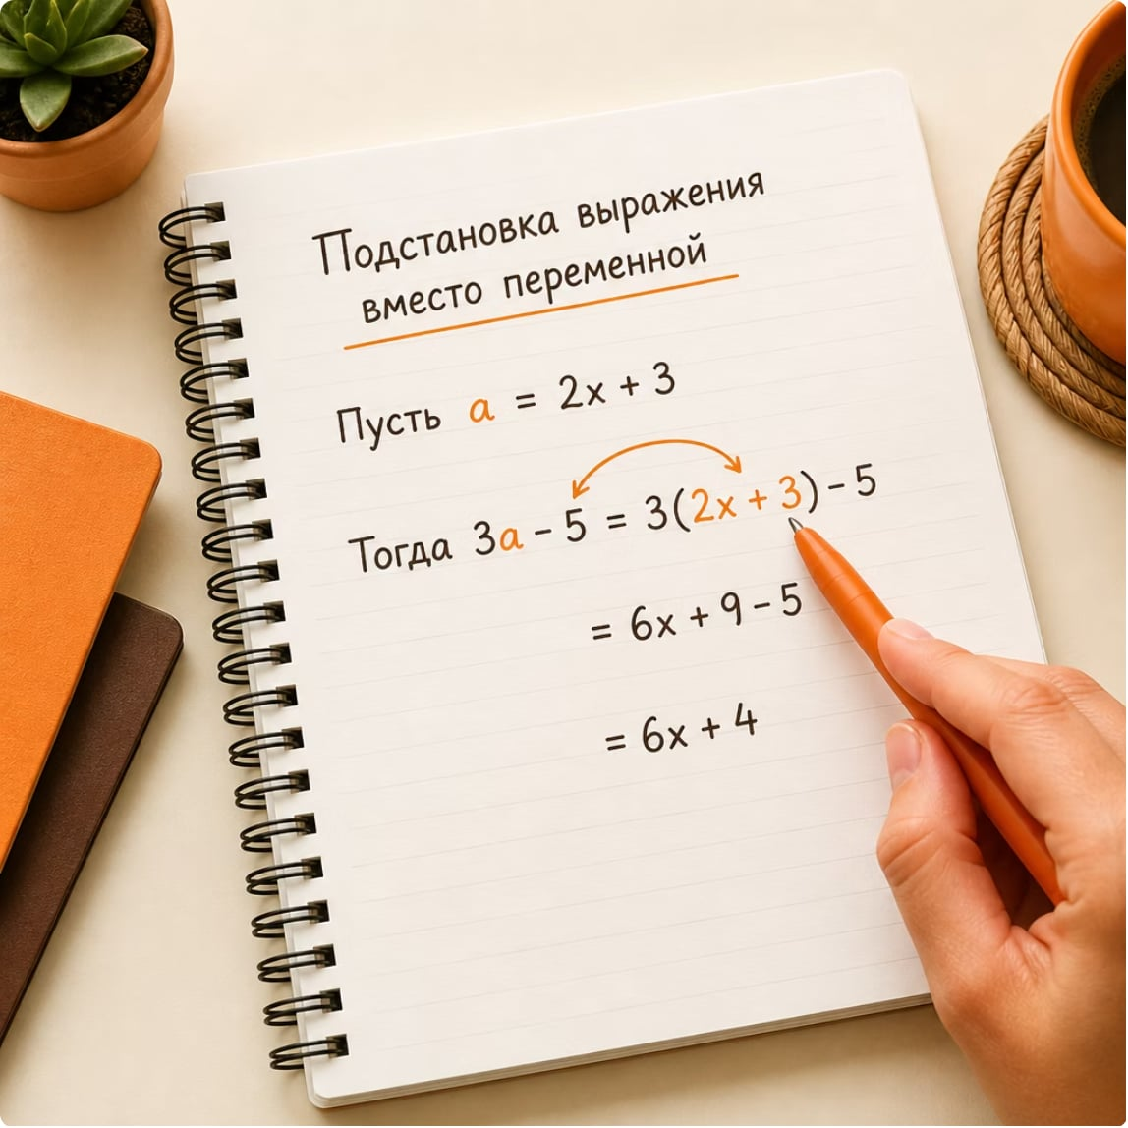
Математика (Средняя школа)
Метод подстановки
Алгоритм решения
Метод подстановки — это способ решения, при котором мы избавляемся от одной из переменных, выразив её через другую.
01
Шаг 1
Из любого уравнения выражаем одну переменную через другую (например, y = ...).
02
Шаг 2
Подставляем полученное выражение вместо этой переменной во второе уравнение.
03
Шаг 3
Решаем получившееся уравнение с одной переменной.
04
Шаг 4
Находим вторую переменную, подставив найденное значение.
5

Slide 6
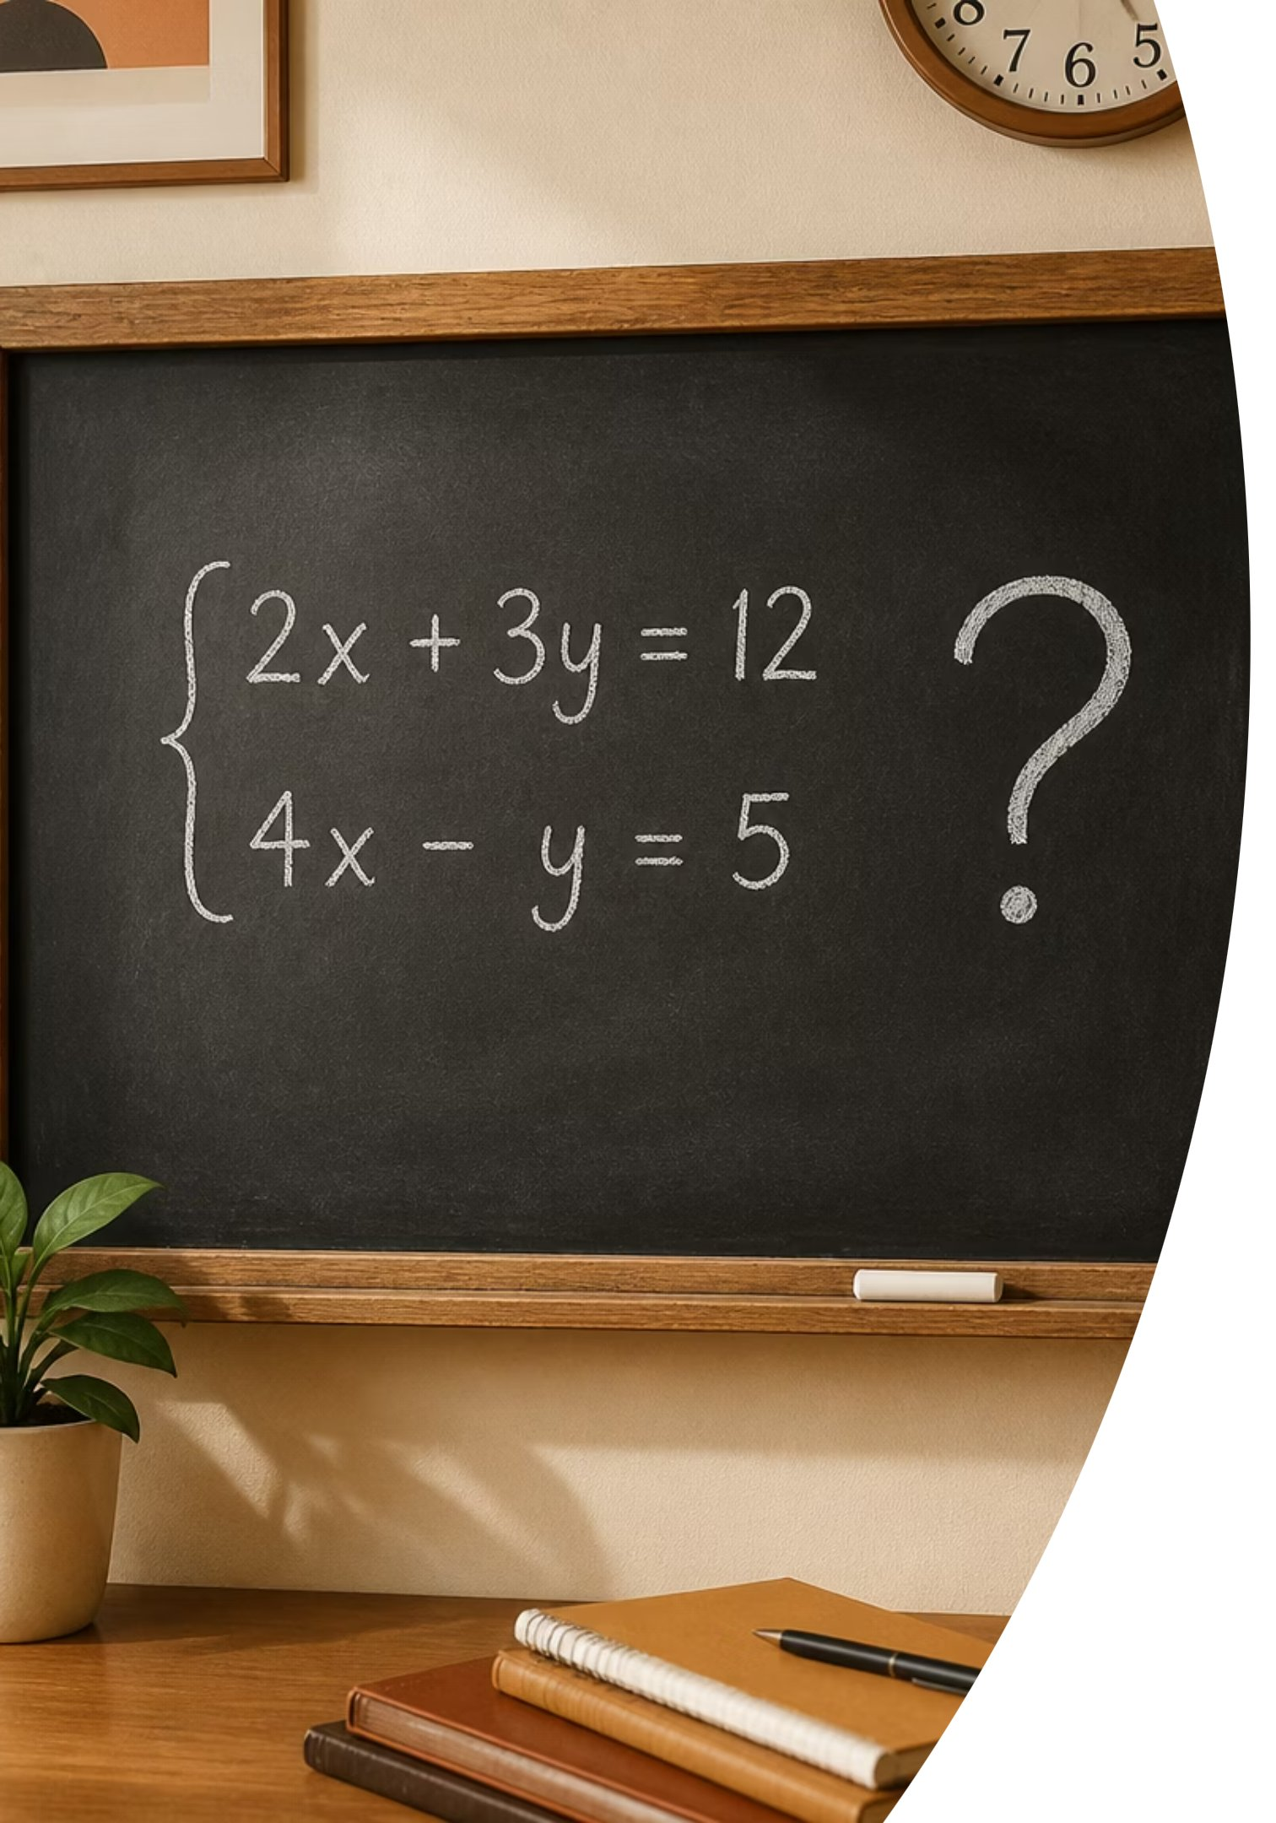

Математика (Средняя школа)
Разбор задачи: Метод подстановки
Постановка вопроса
Давай решим систему методом подстановки вместе с классом:
Вопрос к классу
Система уравнений
Из какого уравнения легче выразить переменную и какую именно?
{ x + y = 5
{ 2x - y = 4
Вопрос к классу
Какое выражение получится, если выразить y из первого уравнения?
Далее
Попробуем решить эту систему на следующем слайде!
6

Slide 7
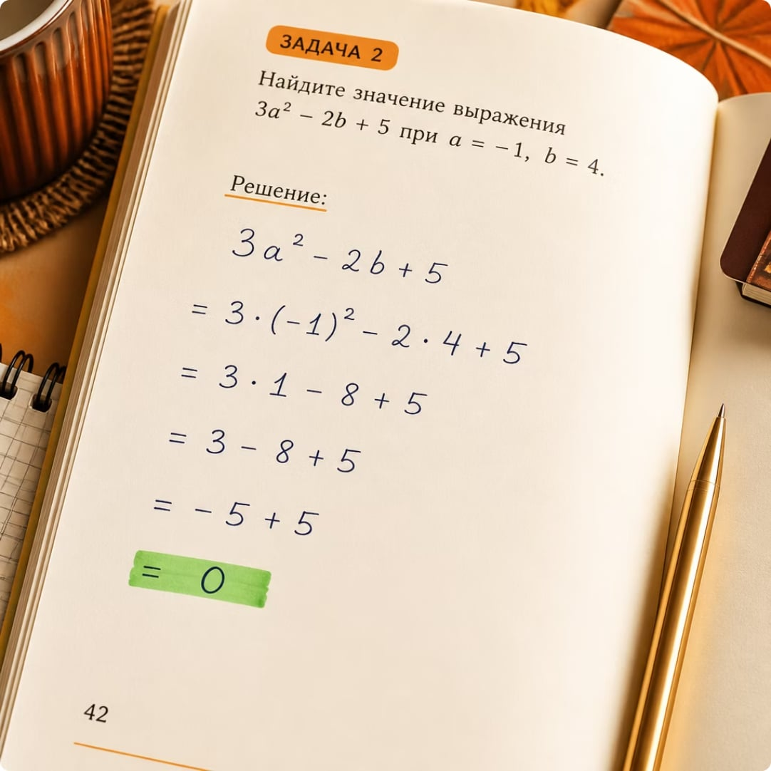

Математика (Средняя школа)
Разбор задачи: Метод подстановки (Решение)
Пошаговый разбор и ответ
Вот как выглядит решение методом подстановки:
1
Шаг 1: Выражаем y
Из первого уравнения: y = 5 − x
2
Шаг 2: Подстановка
Подставим (5 − x) вместо y во второе уравнение:
2x − (5 − x) = 4
2x − 5 + x = 4
3x = 9 → x = 3
3
Шаг 3: Находим y
y = 5 − 3 → y = 2
Ответ: (3; 2)
Проверка: 3 + 2 = 5 (верно), 2 × 3 − 2 = 4 (верно).
7

Slide 8
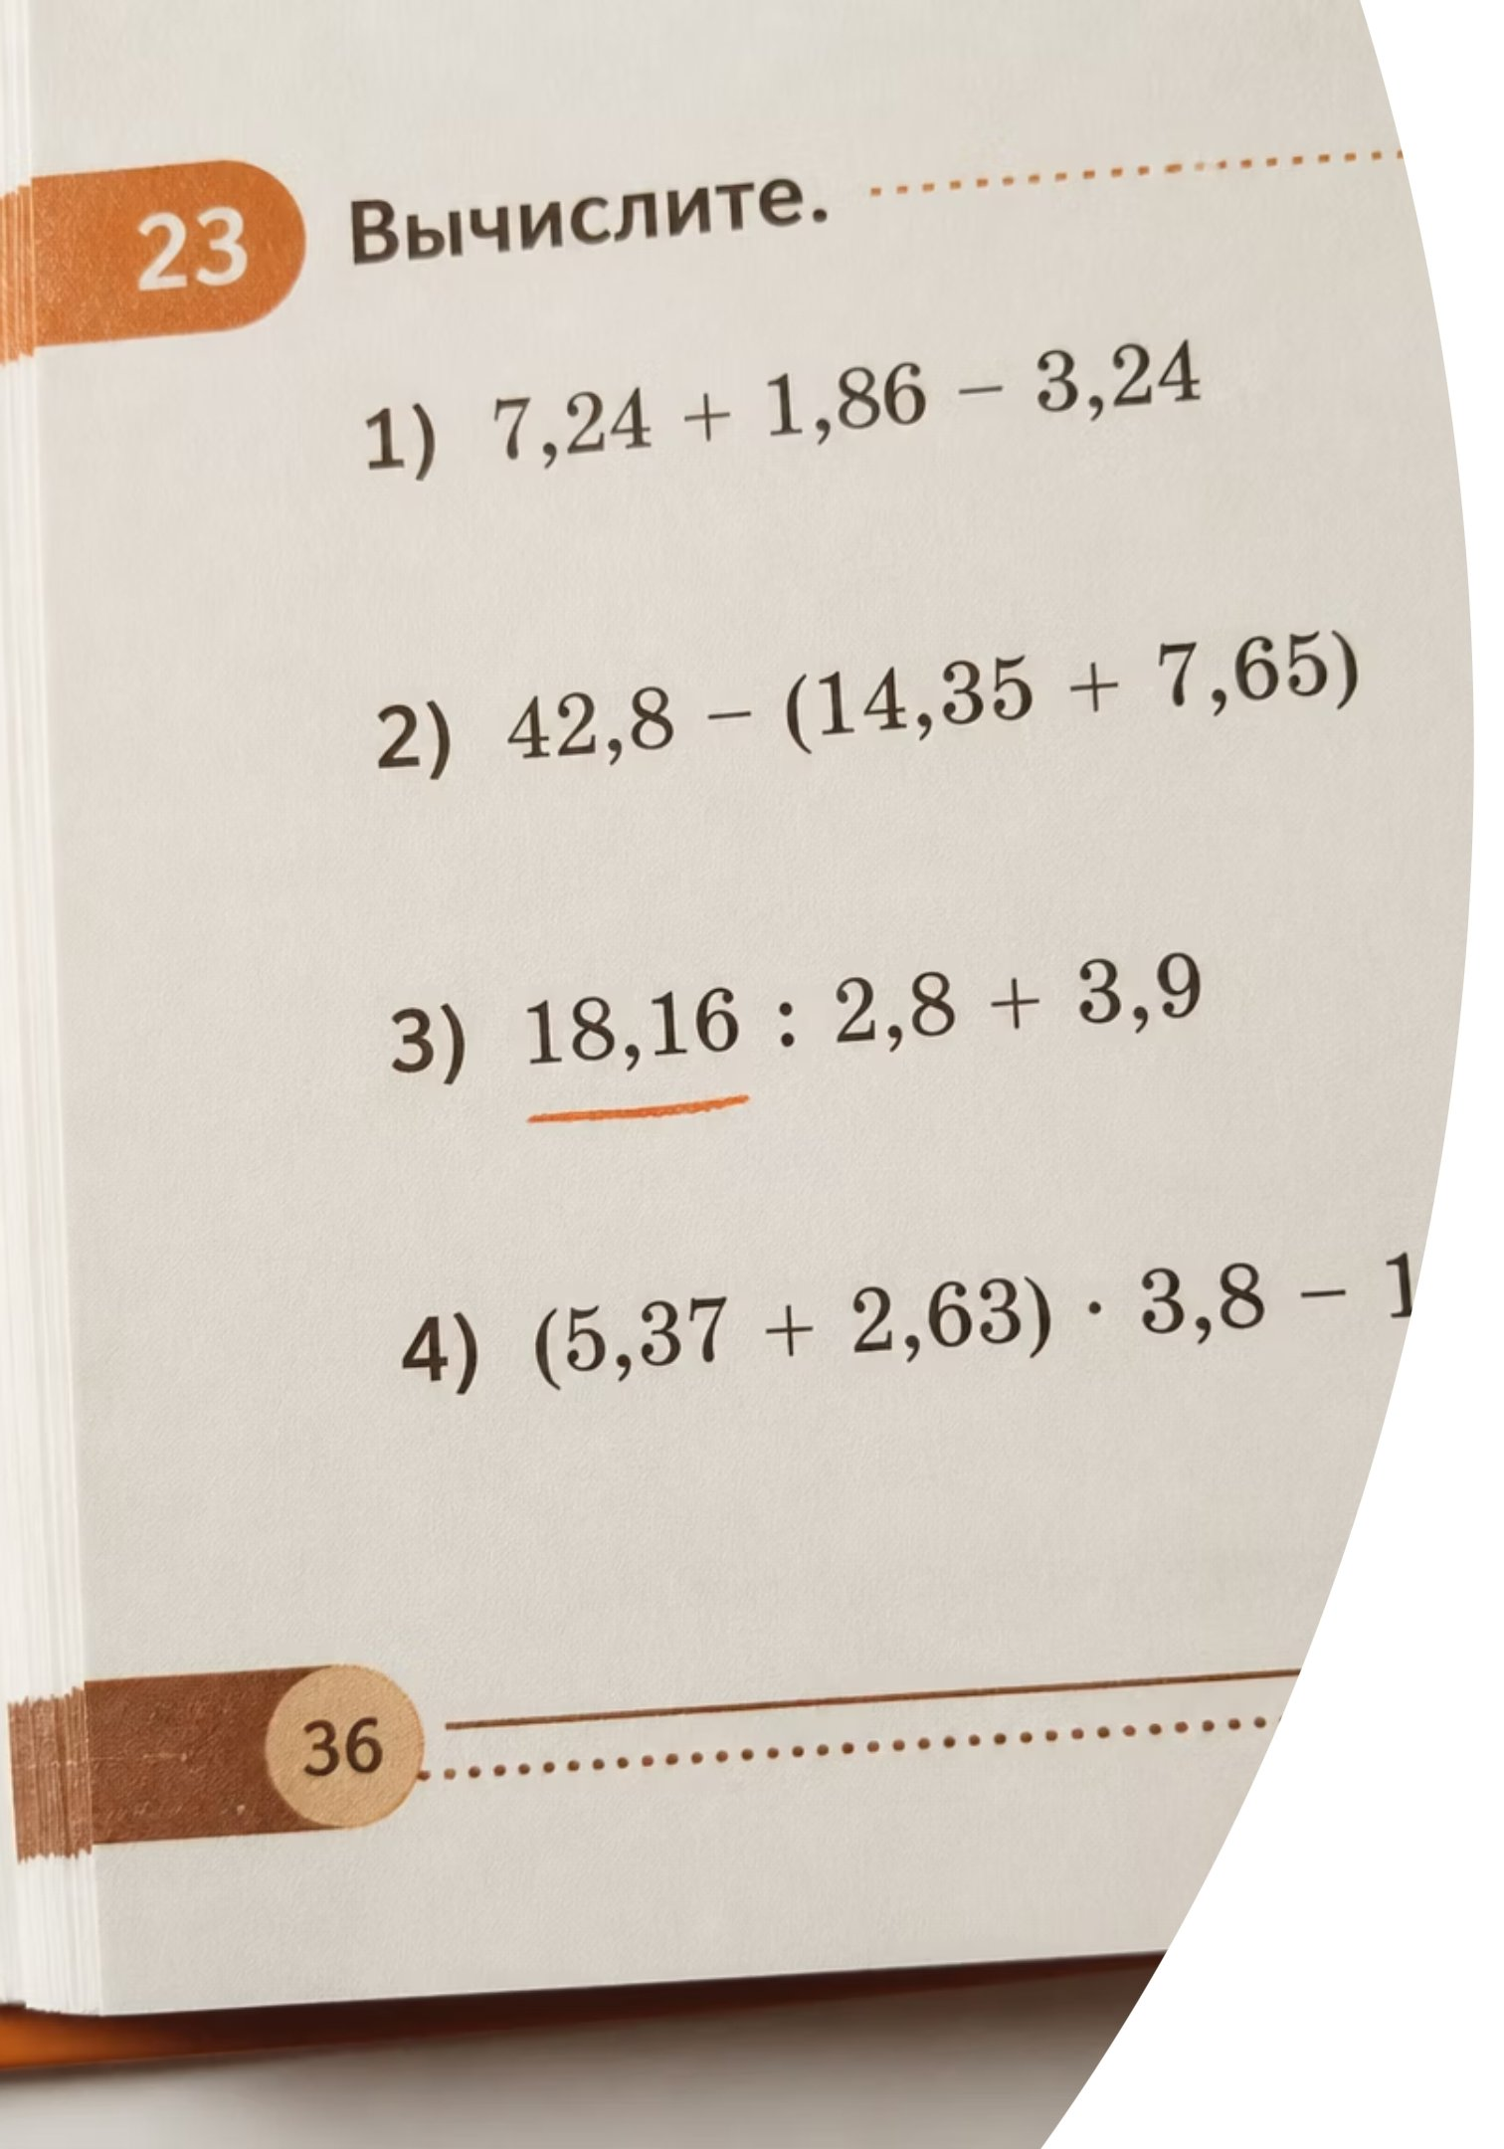



Математика (Средняя школа)
Метод сложения
Когда вычитание и сложение помогают
Метод сложения используется, когда при сложении двух уравнений системы одна из переменных взаимно уничтожается (ее коэффициент становится равен нулю).
Суть метода
Когда применять
Почленно сложить левые и правые части уравнений.
Когда коэффициенты при одной из переменных являются противоположными числами (например, y и −y, 3x и −3x).
Подготовка
Если противоположных чисел нет, можно умножить все члены одного из уравнений на нужное число.
8

Slide 9
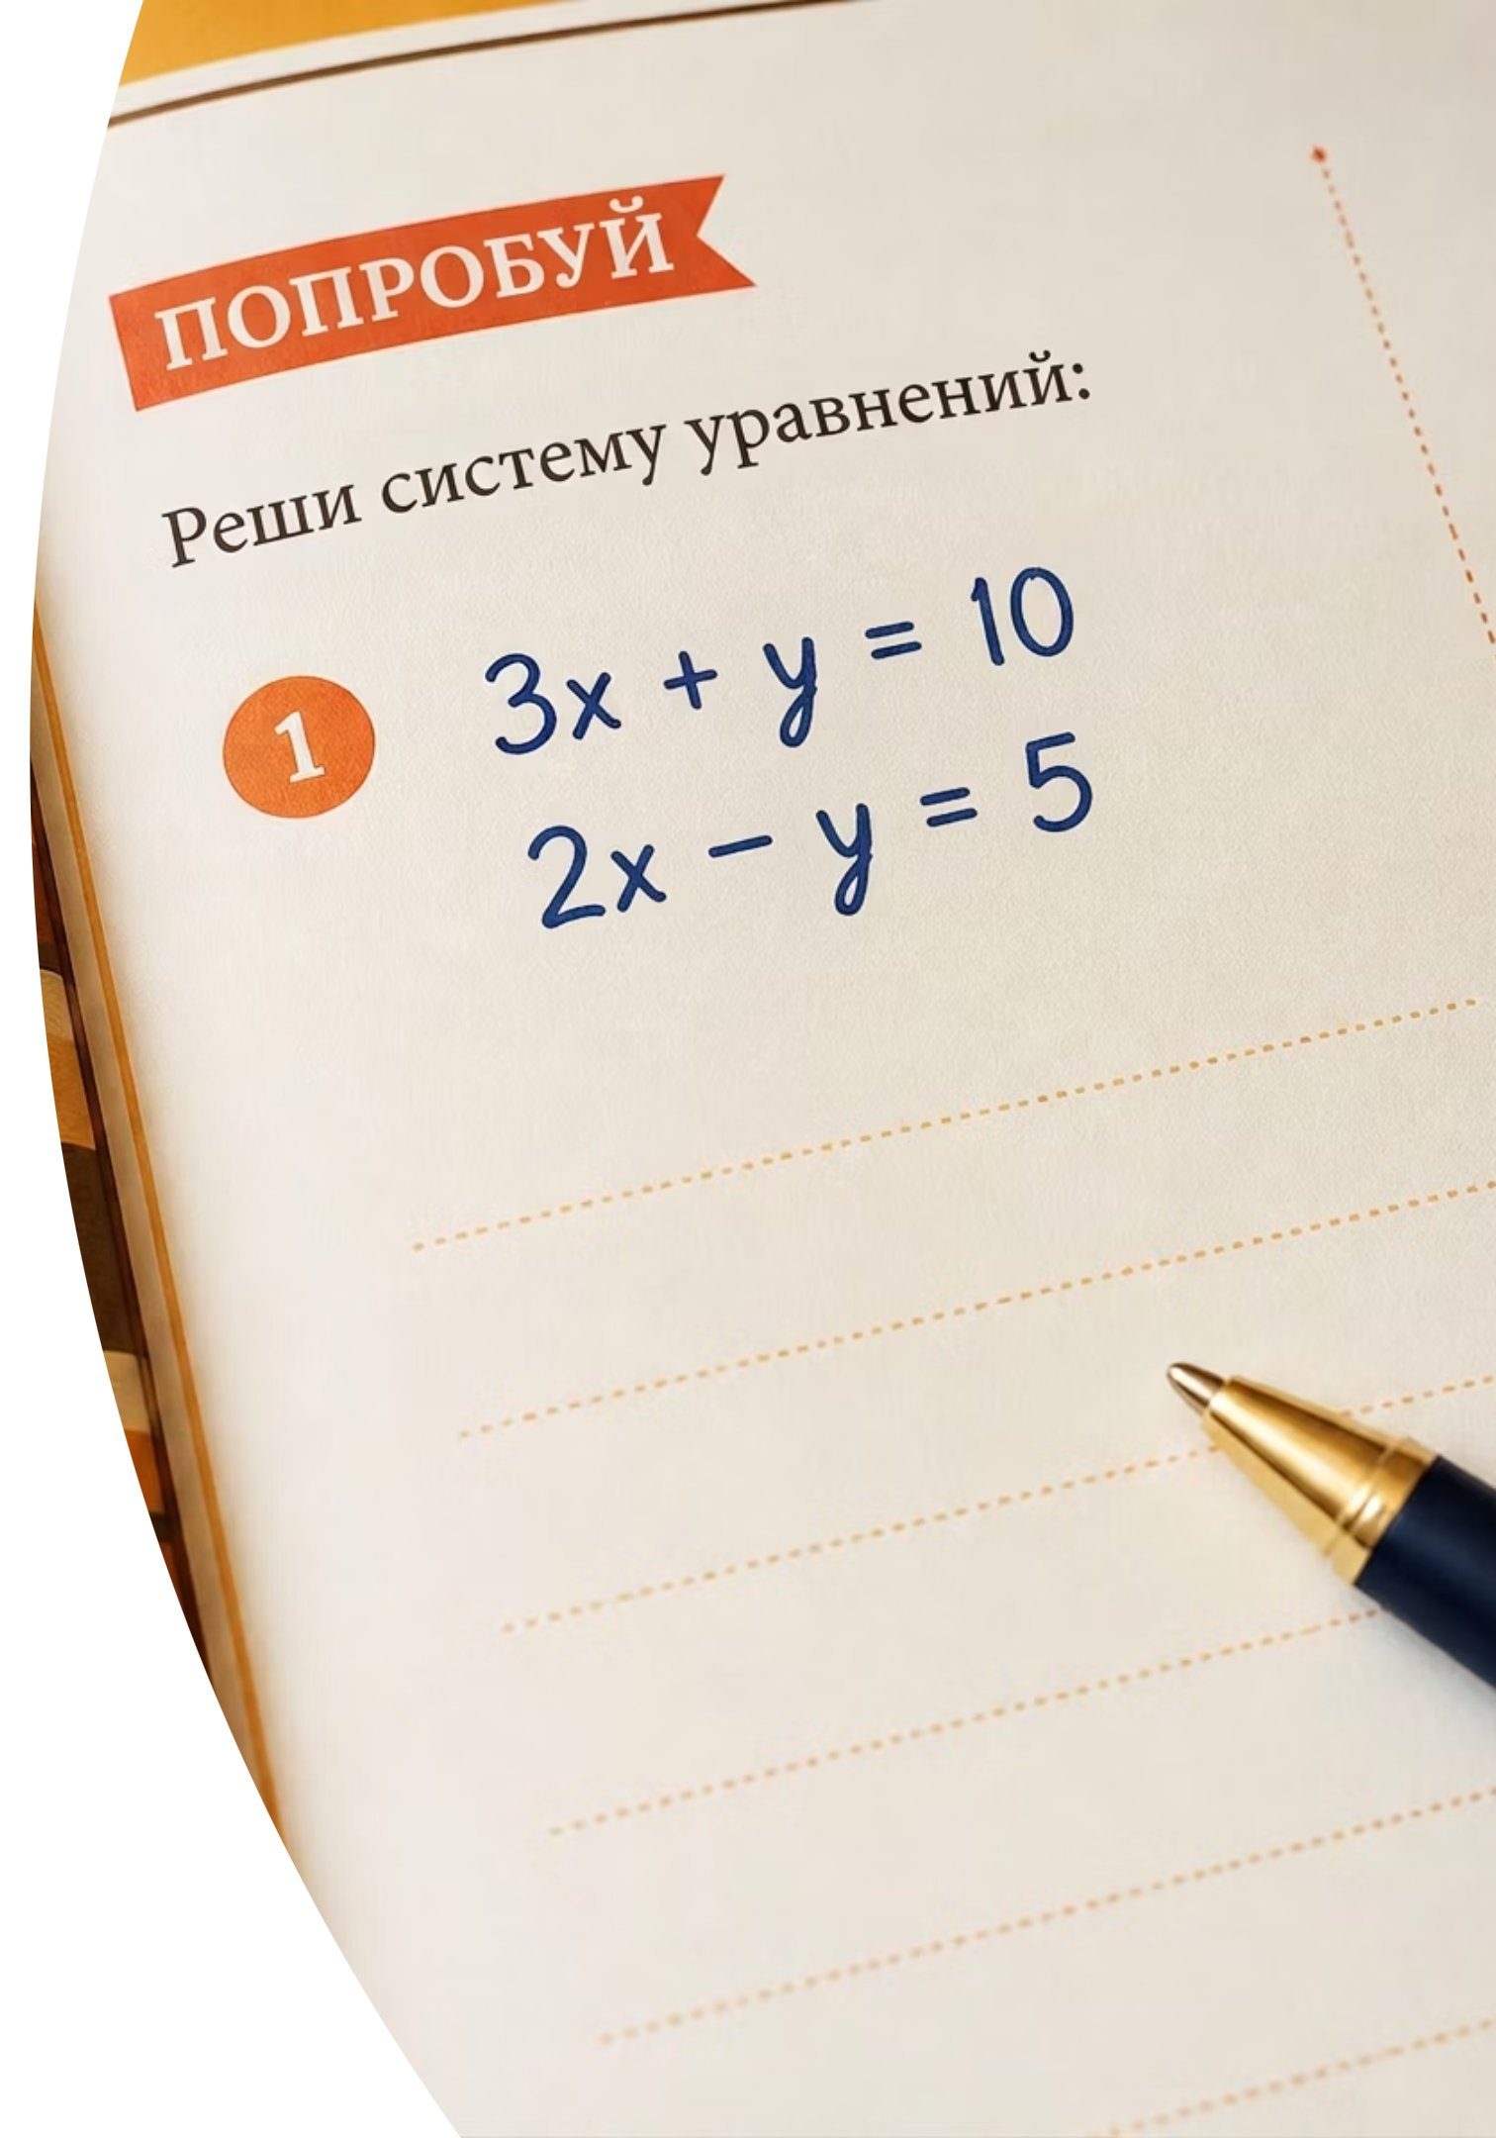
Математика (Средняя школа)
Разбор задачи: Метод сложения
Постановка вопроса
Давай решим систему методом сложения:
Вопрос к классу
Система уравнений
Обратите внимание на коэффициенты при переменной y. Что в них особенного?
{ 3x + y = 10
{ 2x − y = 5
Вопрос к классу
Что произойдет с переменной y, если мы сложим эти два уравнения почленно?
Далее
Давайте проверим на следующем слайде!
9

Slide 10
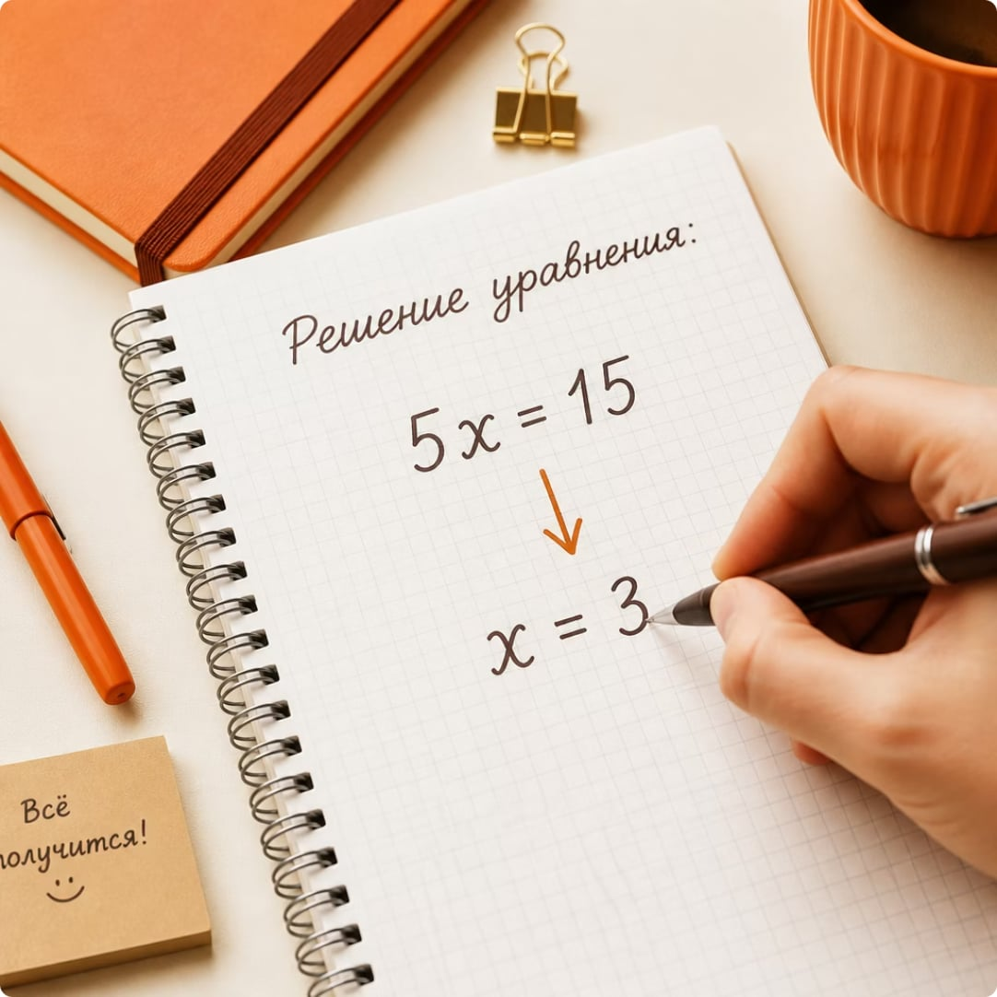
Математика (Средняя школа)
Разбор задачи: Метод сложения (Решение)
Пошаговый разбор и ответ
Складываем уравнения и находим решение:
1
Шаг 1: Складываем почленно
(3x + y) + (2x − y) = 10 + 5
3x + 2x = 15 (переменная y взаимно уничтожилась!)
5x = 15 → x = 3
2
Шаг 2: Находим y
Подставим x = 3 в первое уравнение:
3 × 3 + y = 10
9 + y = 10 → y = 1
Ответ: (3; 1)
Проверка: 3 × 3 + 1 = 10 (верно), 2 × 3 − 1 = 5 (верно).
10

Slide 11
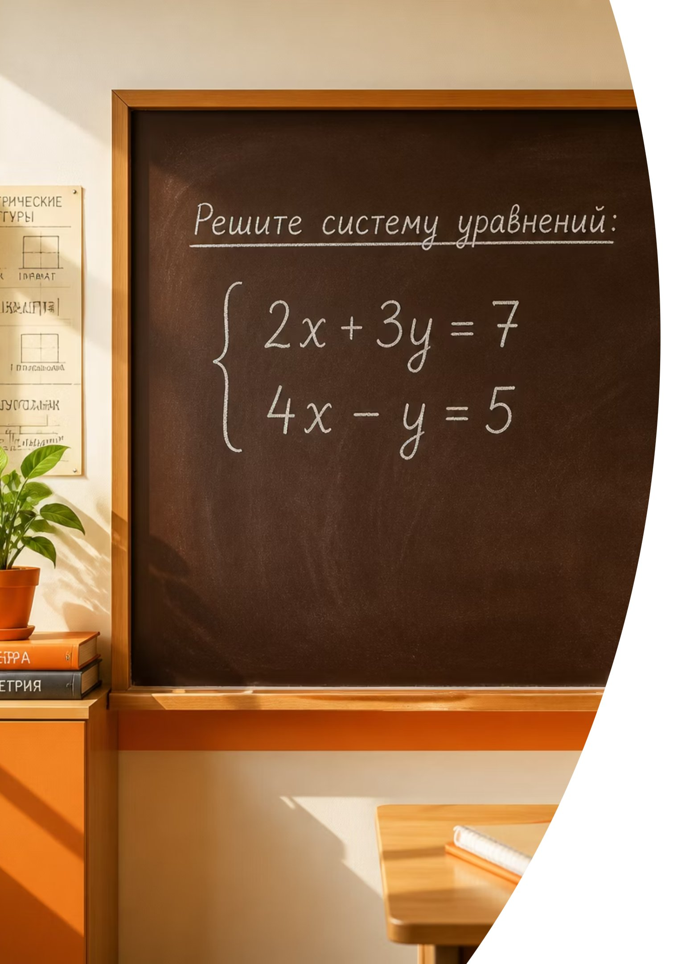
Математика (Средняя школа)
Практикум: Попробуй сам!
Задание «Реши систему сложением»
Попробуй решить систему самостоятельно:
Твоё задание
Найди решение системы уравнений методом сложения:
{ x + y = 6
{ x − y = 2
Подсказка
Сложи уравнения почленно. Переменная y исчезнет, и ты сможешь легко найти x, а затем и y.
11

Slide 12
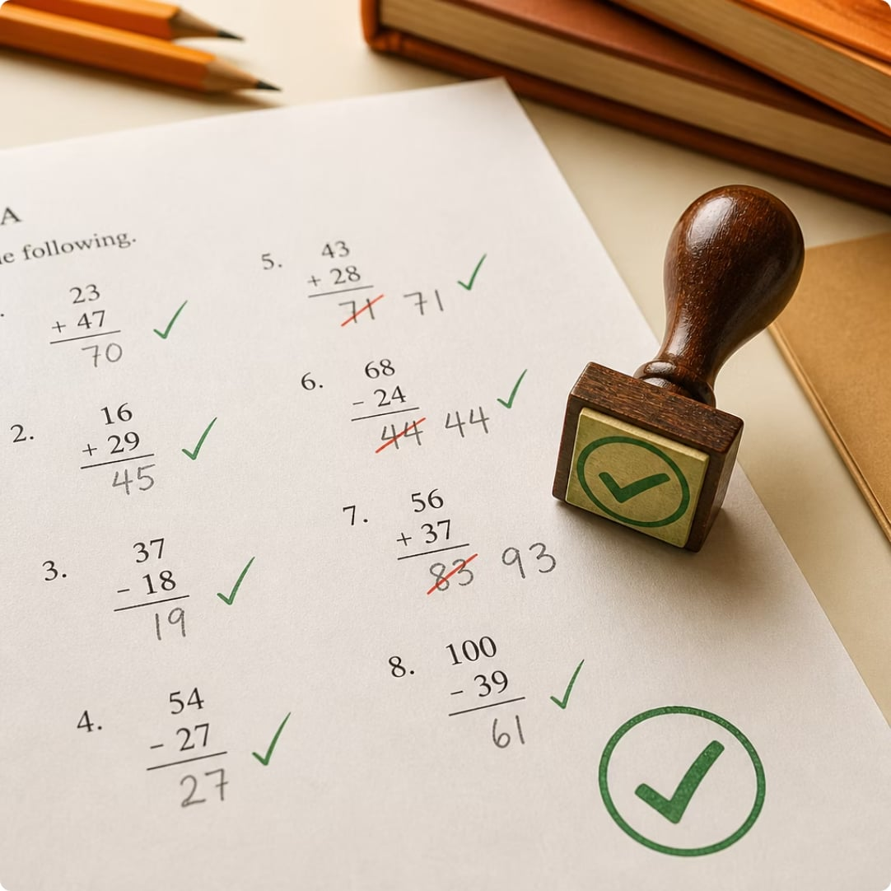
Математика (Средняя школа)
Решение практикума: Проверим ответ
Пошаговый разбор самостоятельной работы
Проверим твои вычисления:
01
Условие
{ x + y = 6 и { x − y = 2
02
Шаг 1: Складываем почленно
(x + y) + (x − y) = 6 + 2
2x = 8 → x = 4
03
Шаг 2: Находим y
Подставим x = 4 в первое уравнение:
4 + y = 6 → y = 2
Результат: (4; 2)
Проверка: 4 + 2 = 6, 4 − 2 = 2. Всё решено абсолютно верно!
12

Slide 13
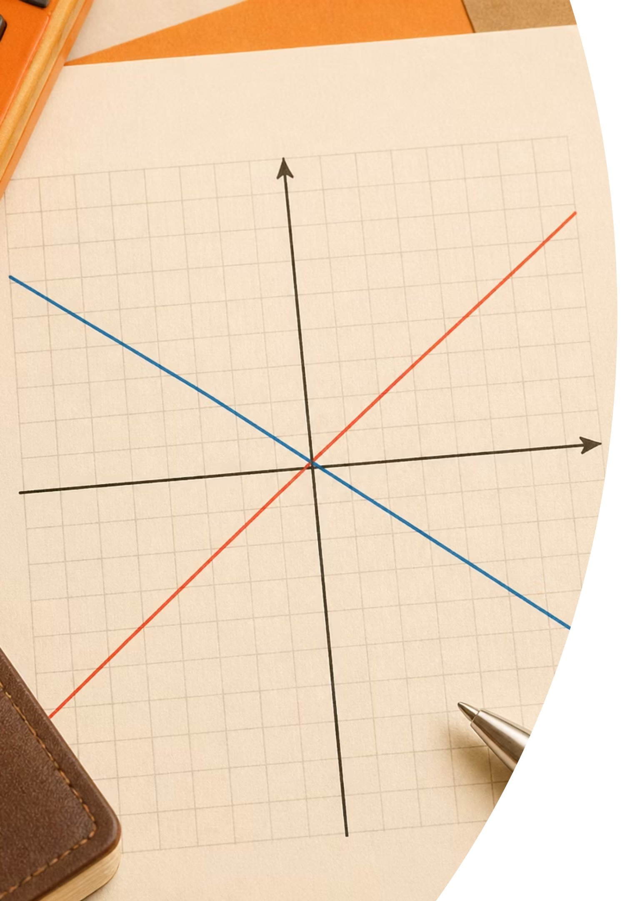

Математика (Средняя школа)
Графический метод решения
Геометрия на службе алгебры
Графический метод позволяет увидеть решение системы уравнений визуально на координатной плоскости.
Принцип метода
Построить график каждого уравнения системы (для линейных уравнений это прямые линии).
Решение
Координаты точки пересечения этих двух прямых (x; y).
Минус метода
Не всегда можно определить координаты точки пересечения абсолютно точно на глаз (если координаты дробные).
13

Slide 14
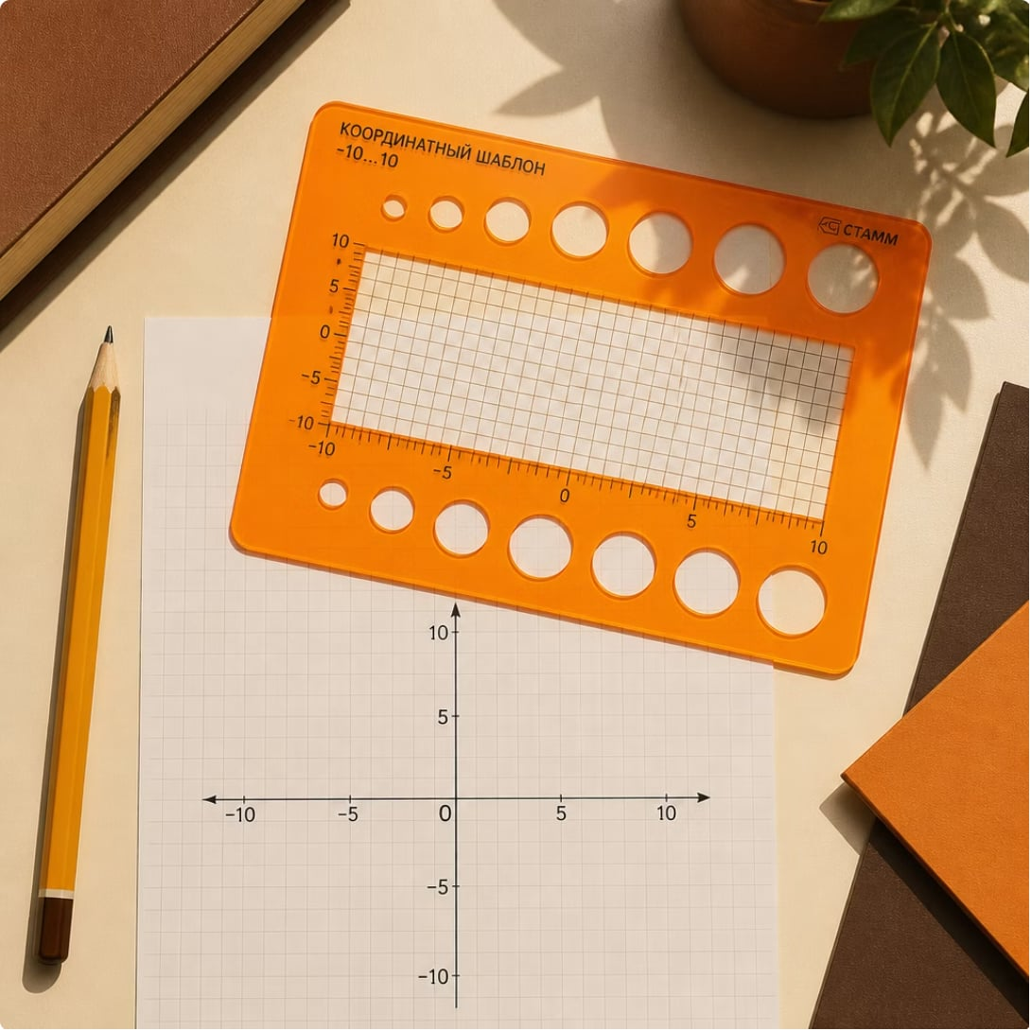

Математика (Средняя школа)
Разбор задачи: Графический метод
Постановка вопроса
Давай найдем решение системы графическим способом:
Система уравнений
{ y = x + 1
{ y = −x + 3
Вопрос к классу
Какими геометрическими фигурами являются графики этих уравнений?
Вопрос к классу
Сколько точек нам нужно найти для построения каждой прямой?
Далее
Построим графики и найдем точку пересечения на следующем слайде!
14

Slide 15
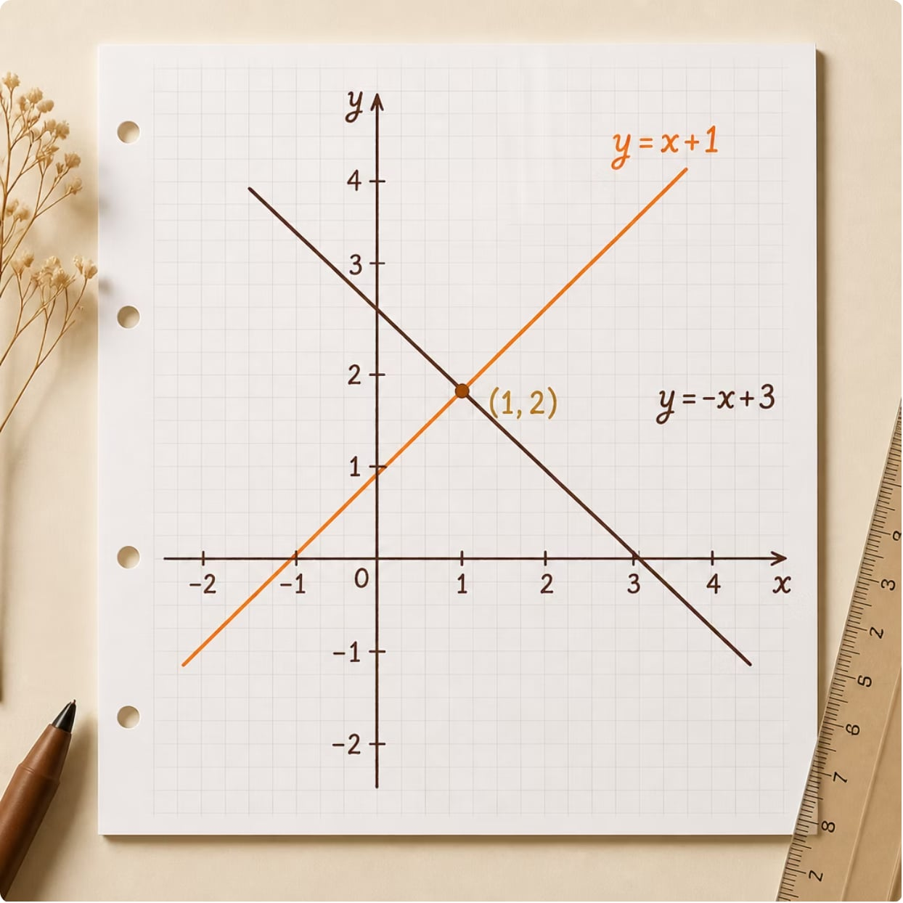

Математика (Средняя школа)
Разбор задачи: Графический метод (Решение)
Построение и координаты пересечения
Вот как выглядит графическое решение:
1
Шаг 1: Прямая y = x + 1
Точки для построения: (0; 1) и (2; 3).
2
Шаг 2: Прямая y = −x + 3
Точки для построения: (0; 3) и (2; 1).
3
Шаг 3: Точка пересечения
Отметим прямые на плоскости и найдем их точку пересечения.
Прямые пересекаются в точке с координатами (1; 2).
Ответ: (1; 2)
15

Slide 16
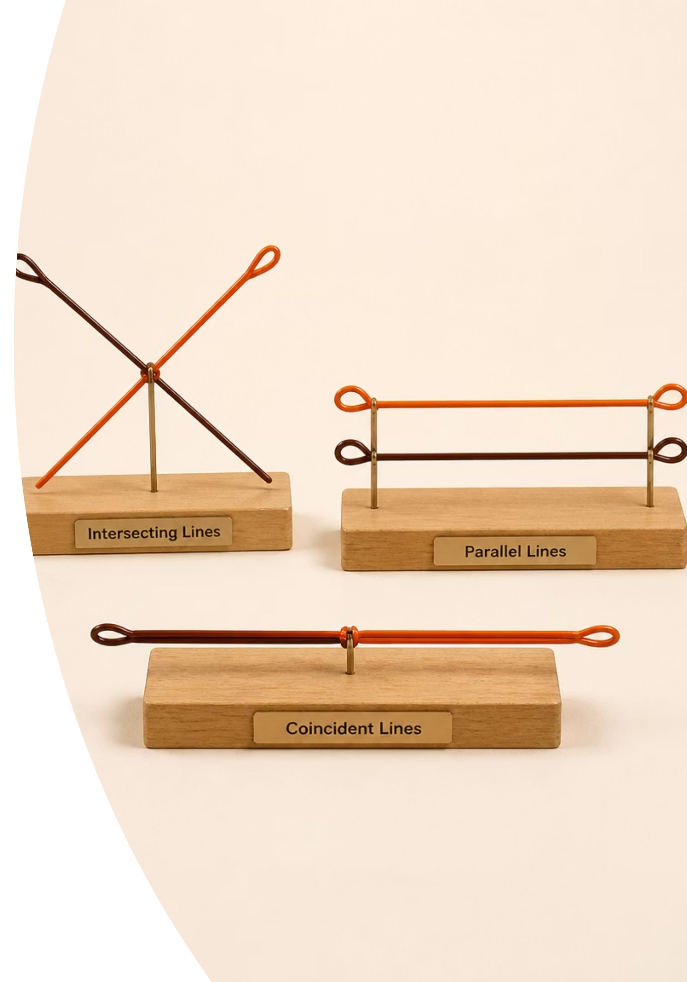



Математика (Средняя школа)
Число решений системы уравнений
Три возможных сценария
Взаимное расположение двух прямых на плоскости определяет, сколько решений имеет система:
Единственное решение
Нет решений
Прямые пересекаются в одной точке. Коэффициенты наклона прямых разные: k1 ≠ k2.
Прямые параллельны и никогда не встретятся. Коэффициенты наклона равны k1 = k2, но сдвиги разные.
Бесконечно много решений
Прямые совпадают (лежат одна на другой). Все коэффициенты уравнений одинаковы.
16

Slide 17
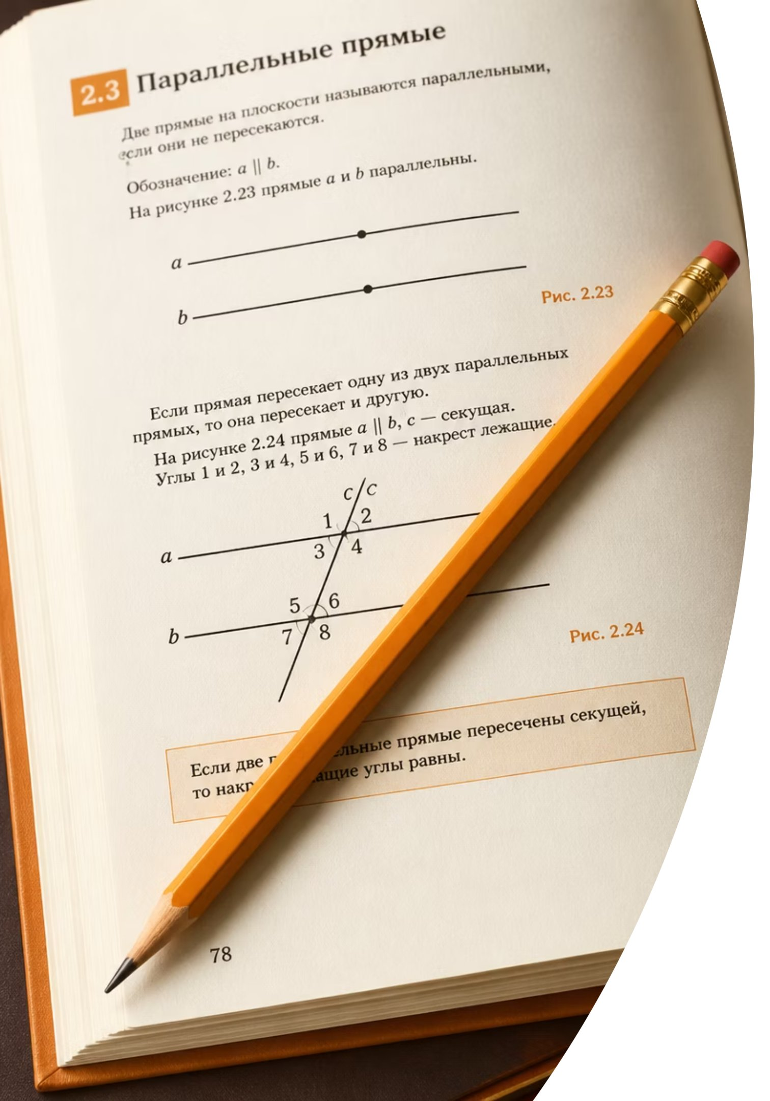

Математика (Средняя школа)
Практикум: Сколько решений у системы?
Постановка вопроса
Определи на глаз количество решений системы уравнений без полных вычислений:
Твоё задание
Система уравнений
Каково взаимное расположение графиков этих уравнений? Пересекаются ли они?
{ y = 2x + 1
{ y = 2x − 3
Подсказка
Обрати внимание на коэффициент перед x (угловой коэффициент) в обоих уравнениях!
17

Slide 18


Математика (Средняя школа)
Решение практикума: Анализ прямых
Пошаговый разбор и ответ
Давай разберем ответ:
01
Шаг 1
Угловой коэффициент первого уравнения k1 = 2.
02
Шаг 2
Угловой коэффициент второго уравнения k2 = 2.
03
Шаг 3
Так как коэффициенты равны (k1 = k2), прямые имеют одинаковый наклон. Но сдвиги по оси Y разные (+1 и −3).
04
Вывод
Прямые параллельны и не имеют общих точек.
Ответ: Решений нет.
18

Slide 19
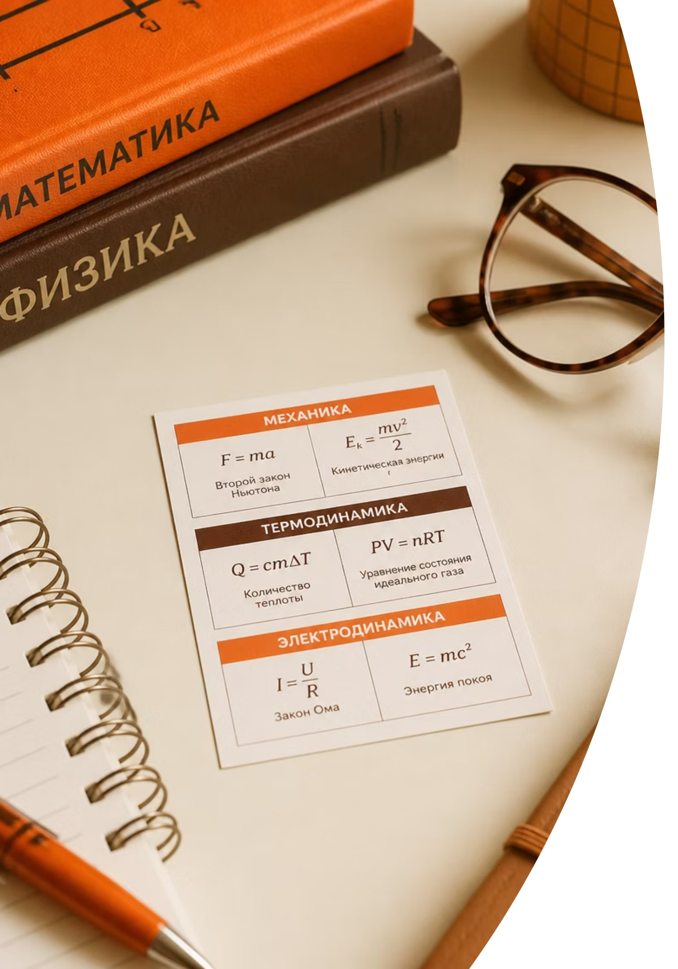



Математика (Средняя школа)
Главные выводы урока
Твоя шпаргалка по системам уравнений
Помни три основных способа решения систем линейных уравнений:
Метод подстановки
Метод сложения
Вырази одну переменную и подставь во второе уравнение. Универсальный метод.
Сложи уравнения, если коэффициенты при переменной противоположны. Быстрый метод.
Графический метод
Построй прямые и найди точку пересечения. Наглядный метод.
Система может иметь 1 решение (прямые пересекаются), 0 решений (параллельны) или бесконечно много (совпадают).
19

Slide 20



Математика (Средняя школа)
Быстрый тест и итоги
Проверим свои знания
Ответь на три вопроса:
1
2
Вопрос 1
Вопрос 2
Является ли пара чисел (2; 1) решением системы { x + y = 3; x − y = 1?
Каким методом проще всего решить систему { 2x + y = 5; 3x − y = 5?
3
Вопрос 3
Сколько решений имеет система, если её графики параллельны?
Отличная работа сегодня! Системы уравнений покорены!
20

